Slide 1
Tipos de ataques .Como actúan los piratas informáticos
SWAP
Juan Manuel López Castro
Ignacio Pineda Mochón

Slide 2
Ataque Informático

Slide 3
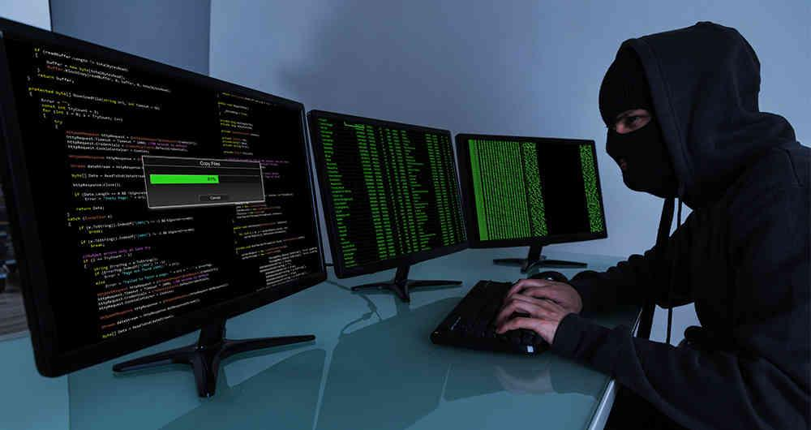
Ataque Informático
Un ciberataque es un método por el cual un individuo,mediante un sistema informático, intenta tomar el control , desestabilizar o dañar otro sistema informático

Slide 4
2.Tipos de ataques informáticos

Slide 5
2.Tipos de ataques informáticos
Cartoneo
DoS
Ping Flood
ARP Spoofing
Escaneo de Puertos
Formas de limitar la informacion dada en los puertos
Man-In-The-Middle
Ataques de secuencia TCP
Cómo prevenirlos

Slide 6
Cartoneo

Slide 7
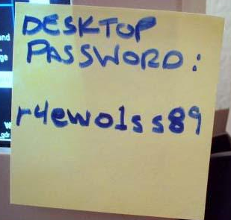
Cartoneo
-Sencillo
-Astuto
-Eficaz

Slide 8
DoS
-Causa que un servicio o recurso sea inaccesible
-Provoca la pérdida de la conectividad con la red por el consumo del ancho de banda
-Se generan mediante la saturación de los puertos
-Hace que el servidor se sobrecargue y no pueda prestar servicio

Slide 9
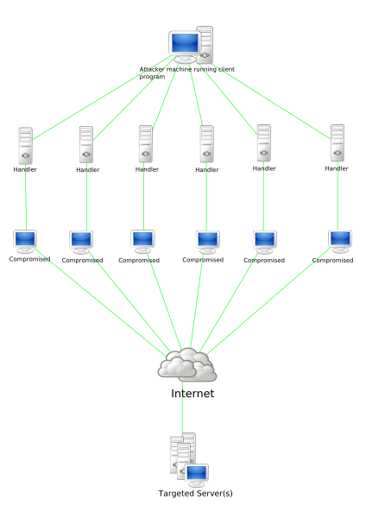
DoS
-Causa que un servicio o recurso sea inaccesible
-Provoca la pérdida de la conectividad con la red por el consumo del ancho de banda
-Se generan mediante la saturación de los puertos
-Hace que el servidor se sobrecargue y no pueda prestar servici

Slide 10
DoS
Los síntomas de sufrir un ataque de denegación de servicio son:
Rendimiento de la red inusualmente lento (abrir archivos o acceder a sitios web)
Indisponibilidad de un sitio web en particular
Incapacidad para acceder a cualquier sitio web

Slide 11
Ping de la Muerte

Slide 12
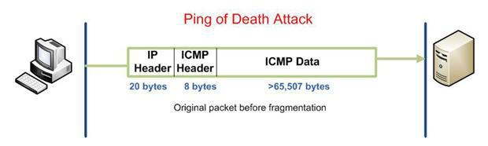
Ping de la Muerte
-Ping
-ICMP > 64B
-Fragmentar paquete
-”Explota” en destino (buffer)

Slide 13
Ping Flooding

Slide 14
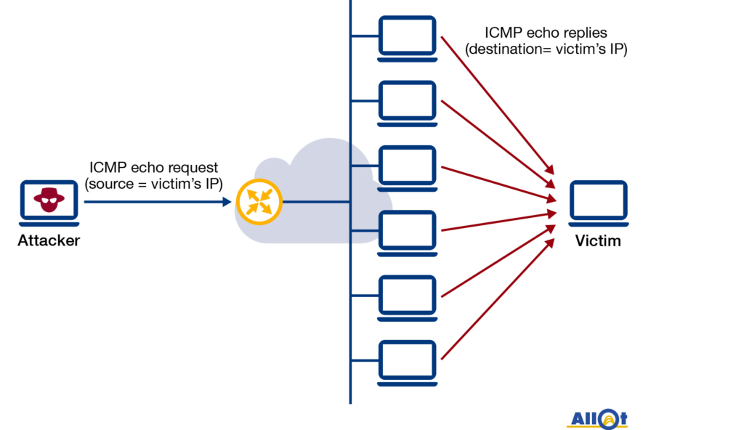
Ping Flooding
-Ping
-Múltiples paquetes ICMP
-Dificultad recepción
-Ancho de Banda
-Delegar/ordenar ataque

Slide 15
ARP Spoofing

Slide 16
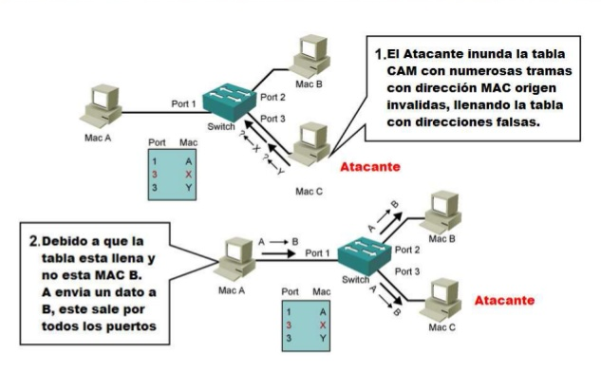
ARP Spoofing
-Inundación MAC
-Múltiples paquetes + MACs diferentes
-Memoria llena
-Apertura fallida (como HUB)
-Recepción y análisis paquetes

Slide 17
ARP Spoofing

Slide 18
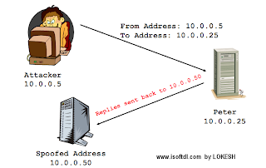
ARP Spoofing
-IP Spoofing
-IP falsa
-Ocultar identidad
-Falsificar identidad
-Acceso restringido
-No es posible el TCP “Handshake”

Slide 19
Escaneo De Puertos
-Es utilizada para descubrir los servicio expuestos a posibles ataques.
-Un escaneo de puertos ayuda al atacante a encontrar los puertos que están disponibles
-Puede llegar a detectar el sistema operativo que está ejecutando la máquina según los puertos que tiene abiertos
-Nmap es una herramienta que ofrece esta utilidad , y está disponible para Linux y Windows

Slide 20

Escaneo De Puertos
-Es utilizada para descubrir los servicio expuestos a posibles ataques.
-Un escaneo de puertos ayuda al atacante a encontrar los puertos que están disponibles
-Puede llegar a detectar el sistema operativo que está ejecutando la máquina según los puertos que tiene abiertos
-Nmap es una herramienta que ofrece esta utilidad , y está disponible para Linux y Windows

Slide 21
Escaneo De Puertos
Formas de limitar la información dada por los puertos:
-Cerrar los servicios innecesarios en los sistemas destino
- Utilizar PortSentry, que detecta las solicitudes de conexión en una serie de puertos
-Se puede seleccionar qué puertos escuchara y la cantidad de solicitudes no válidas

Slide 22
Man-In-The-Middle

Slide 23
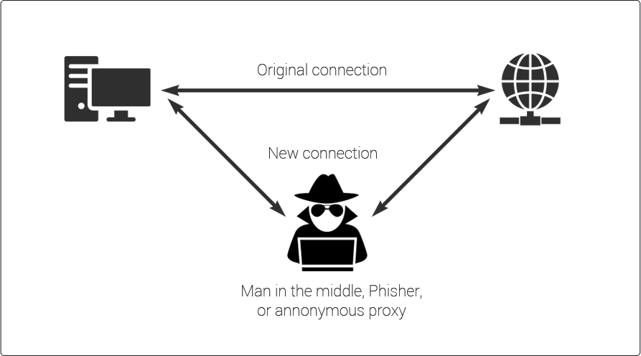
Man-In-The-Middle
-LAN
-Internet

Slide 24
Man-In-The-Middle
-LAN
-Envenenar tabla ARP
-Gateway falso
-Obtener información
-Inyectar script

Slide 25
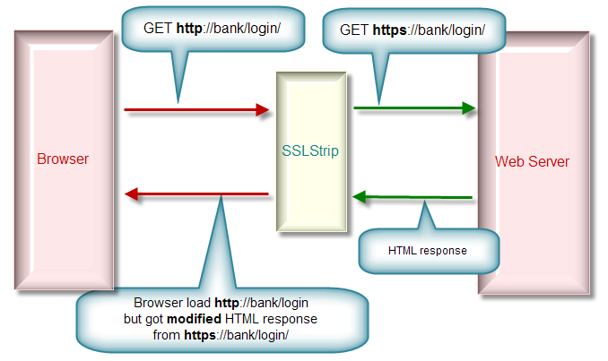
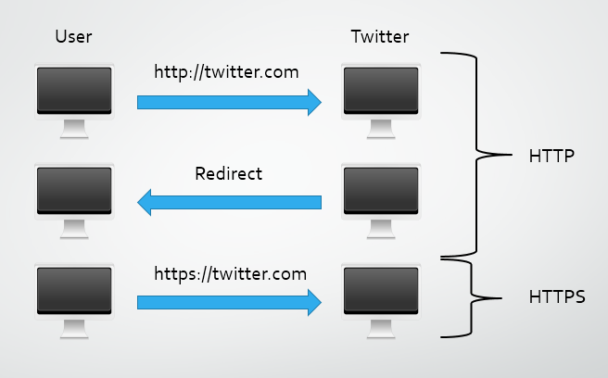
Man-In-The-Middle
-Cifrado
-SSLStrip
-Cambiar HTTPs por HTTP entre victima y atacante
-Navegador impide: HSTS
-SSLStrip2
-Caducar entradas HSTS -> 1 petición HTTP

Slide 26
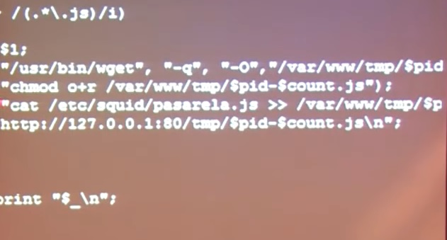

Man-In-The-Middle
-Troyano
-JavaScript modificado
-Extensión Navegador
-WiFi falsa

Slide 27
Man-In-The-Middle
-Internet
-DoubleDirect
-ICMP redirect
-DNS falso
-WEB falsa (propia)

Slide 28
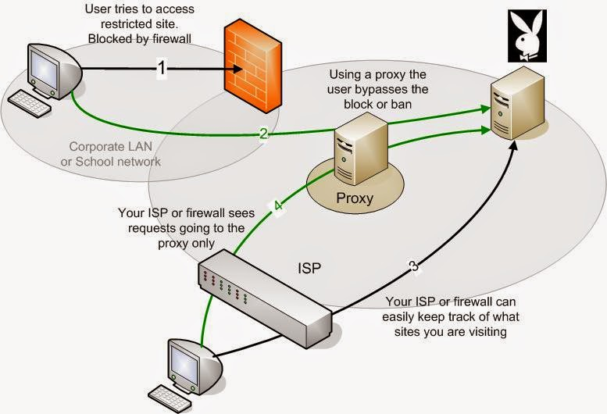
Man-In-The-Middle
-Proxy
-Conexión anónima
-Hackear Hackers
-Obtener información
-Inyectar scripts

Slide 29
Ataque de secuencia TCP
-Es un intento de predecir el número de secuencia utilizado para identificar los paquetes en TCP
-El atacante monitoriza el flujo de datos entre dos host
-Tumba el host que no le interesa y prepara un paquete TCP “falso” con el número de secuencia esperado
-El paquete entregado puede servir para :
-Obtener acceso a la comunicación
-Entregar una carga maliciosa

Slide 30
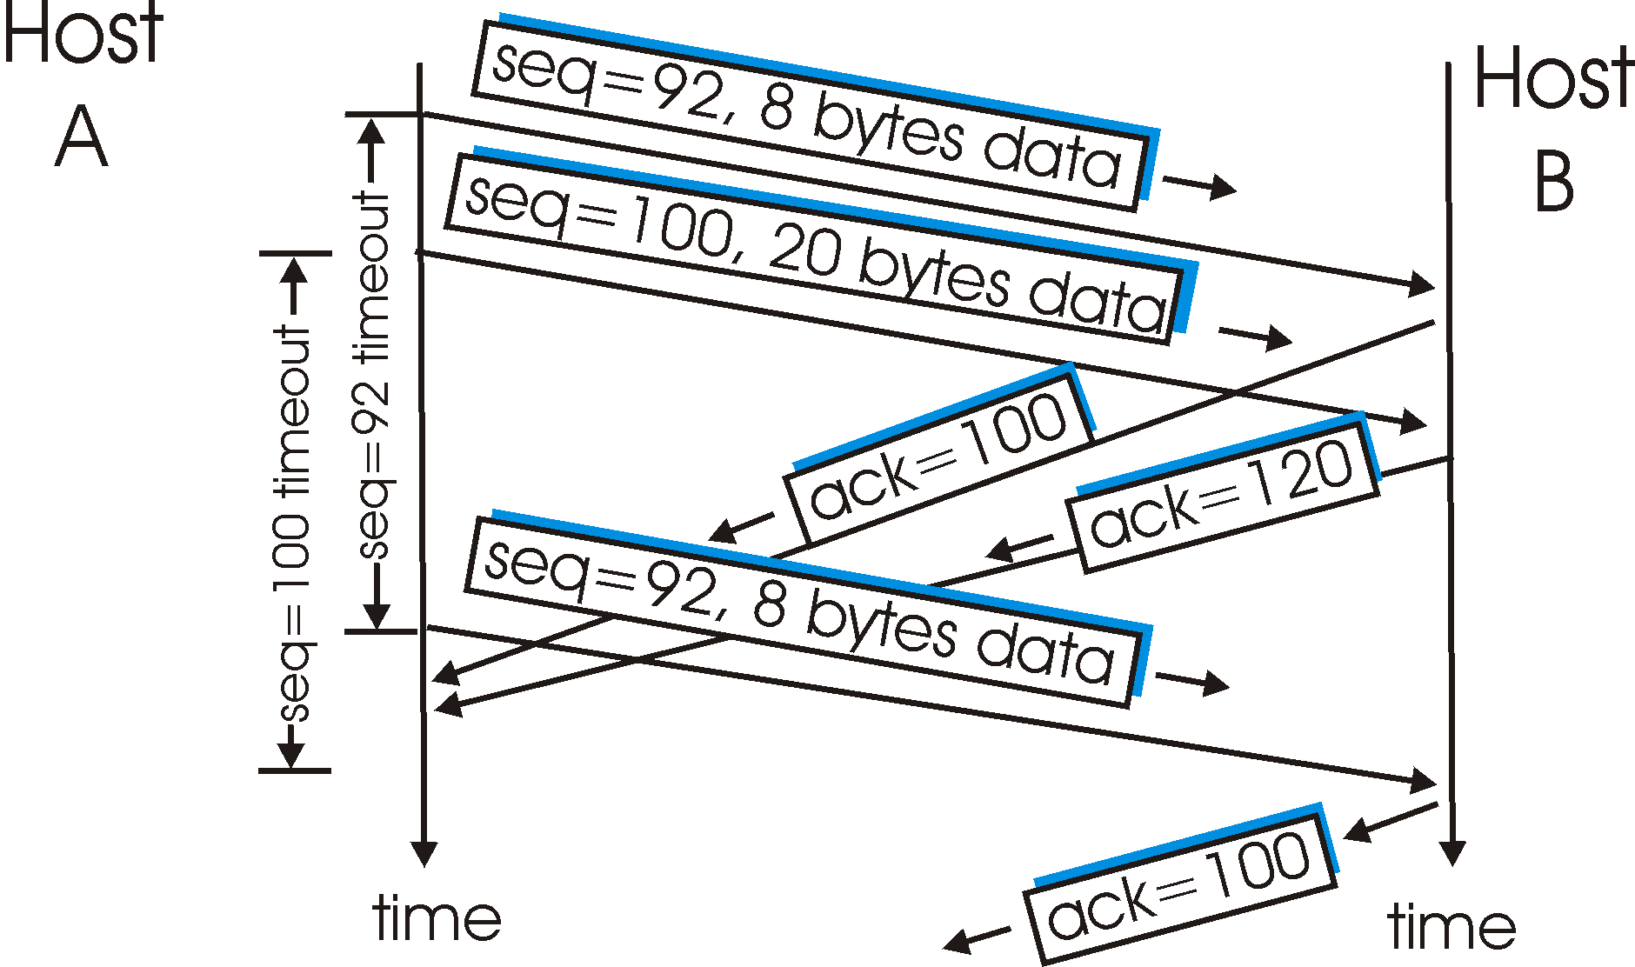
Ataque de secuencia TCP
-Es un intento de predecir el número de secuencia utilizado para identificar los paquetes en TCP
-El atacante monitoriza el flujo de datos entre dos host
-Tumba el host que no le interesa y prepara un paquete TCP “falso” con el número de secuencia esperado
-El paquete entregado puede servir para :
-Obtener acceso a la comunicación
-Entregar una carga maliciosa

Slide 31
Ataque de secuencia TCP
Como prevenir estos ataques:

Slide 32
Ataque de secuencia TCP
Como prevenir estos ataques:
-Información como difernecia de tiempo o informacion de capas bajas de protocolos
-Configurar un router o un firewall para no permitir que entren paquetes de una fuente externa , con Ip interna

Slide 33
CASOS REALES

Slide 34
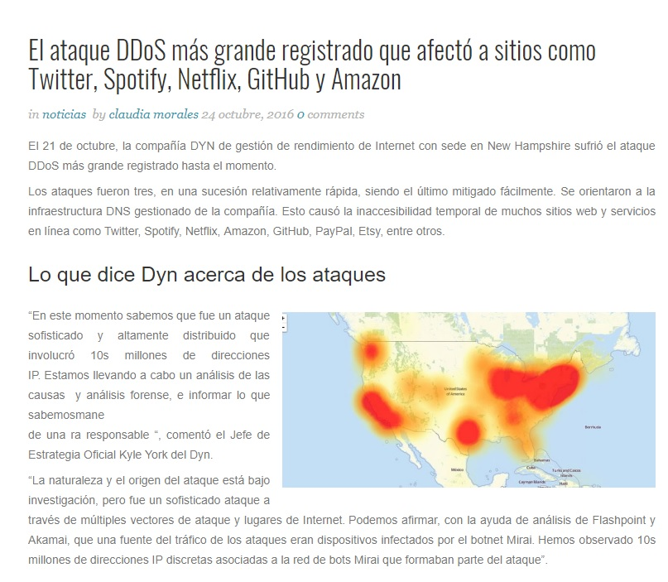
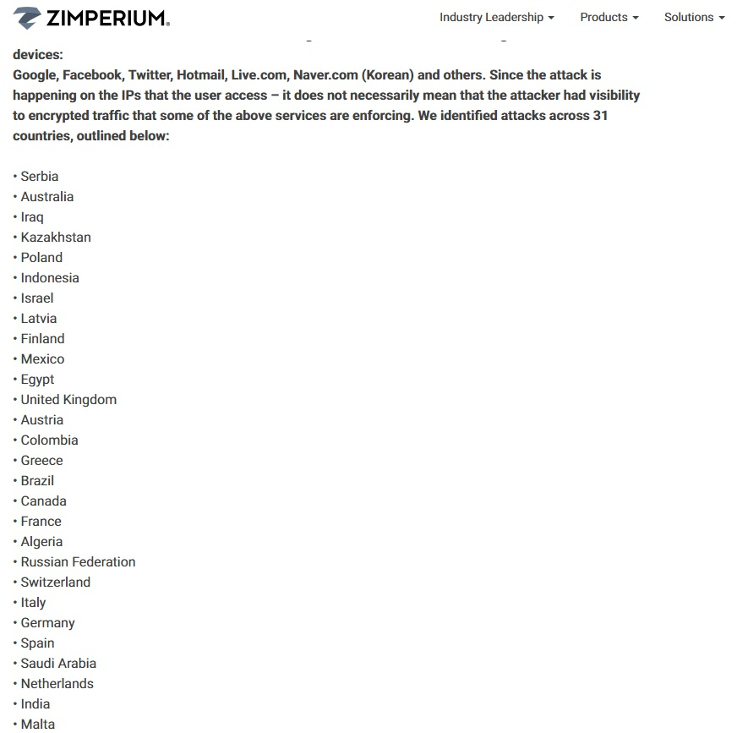
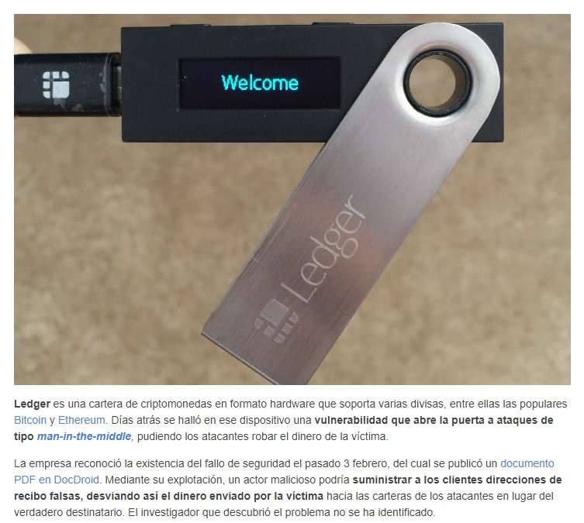
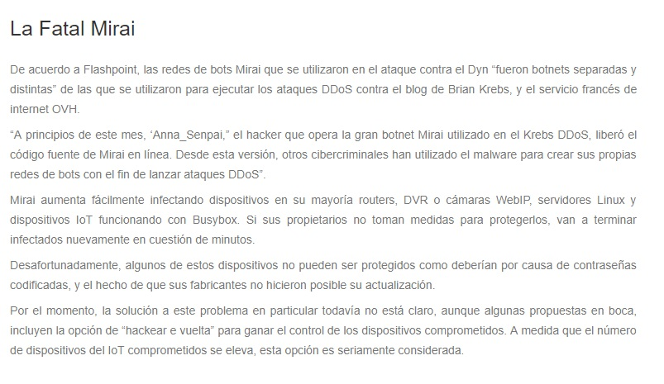

Slide 35
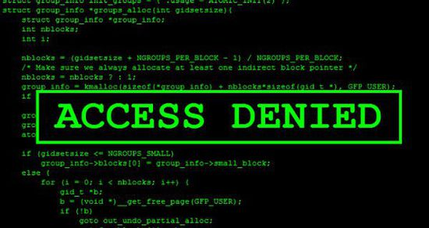
Bibliografía
http://martra.uadla.com/como-hacer-un-man-in-the-middle-con-sslstrip-asi-se-roban-las-contrasenas/
https://hipertextual.com/archivo/2014/06/ataque-man-in-the-middle/
http://www.ebankingnews.com/noticias/que-es-man-in-the-browser-el-nuevo-tipo-de-troyano-que-ataca-a-la-banca-006263
https://latam.kaspersky.com/blog/que-es-un-ataque-man-in-the-middle/469/
https://blog.zimperium.com/doubledirect-zimperium-discovers-full-duplex-icmp-redirect-attacks-in-the-wild/
https://www.youtube.com/watch?v=wjTjzXKpCWw
https://es.wikipedia.org/

